Slide 1
Работа с АИС «Образовательный портал» при проведении образовательного процесса в дистанционной форме
для студентов

Slide 2
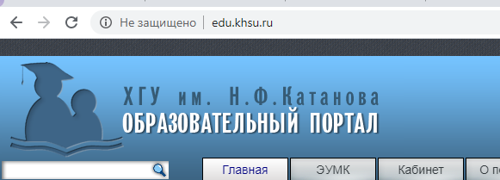
Вход на «Образовательный портал»
В любом браузере Yandex, Google Chrome, Mozila FireFox, Internet Explorer с строке адреса введите
http://edu.khsu.ru
Ввести

Slide 3
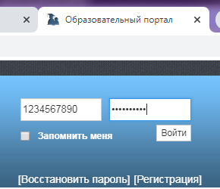
Вход на портал
Ввести
1. Логином и паролем обучающегося для входа (авторизации) в АИС «Образовательный портал» является номер читательского билета (без пробелов) (он же номер студенческого билета или зачетной книжки).
Нажать

Slide 4
Забыли логин или пароль
(или иные проблемы с доступом в АИС):
Нужно обратиться к администратору
АИС «Образовательный портал» ИЕНиМ.
Администратор:
Якасова Наталья Викторовна
E-mail: ice@khsu.ru

Slide 5
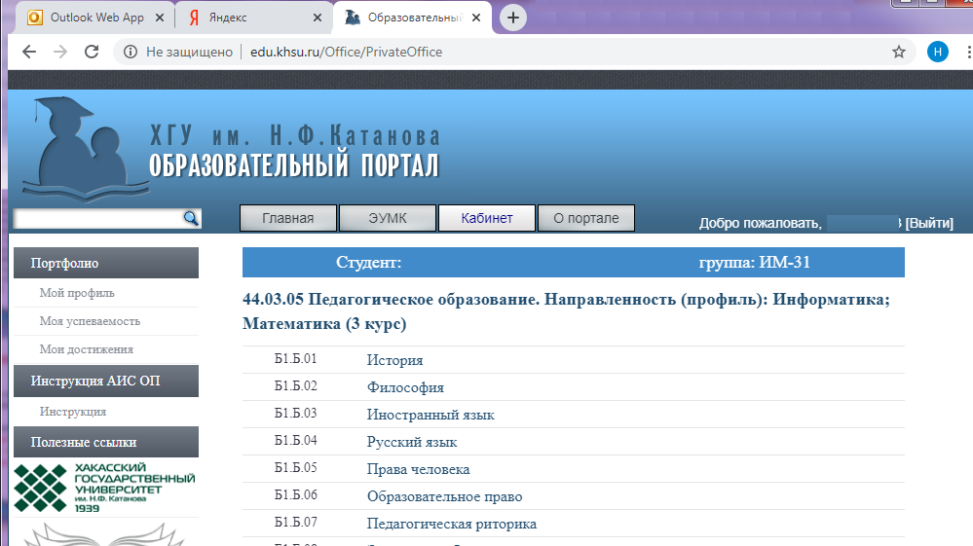
Личный кабинет
После входа на портал автоматически открывается личный кабинет студента.

Slide 6
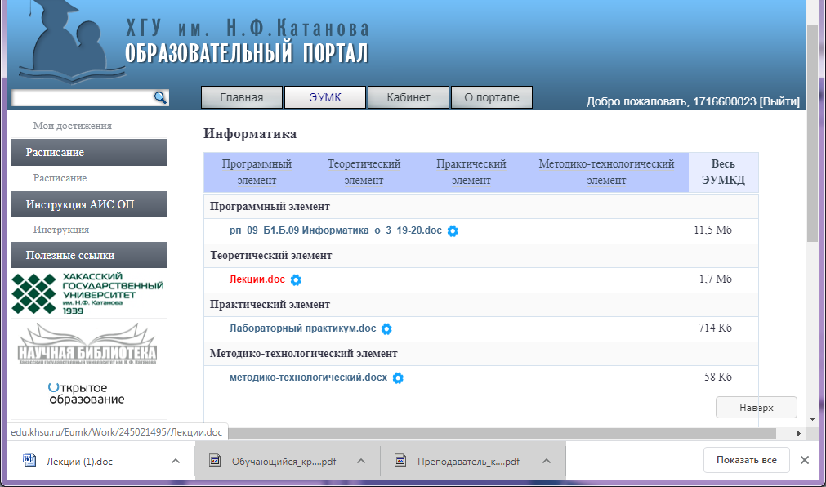
Где найти задания?
Выбрать дисциплину.
В дисциплине выбрать конспект лекций или практическое задание.
Выбранное задание скачается на компьютер.
Нажать
Скачалась лекция

Slide 7
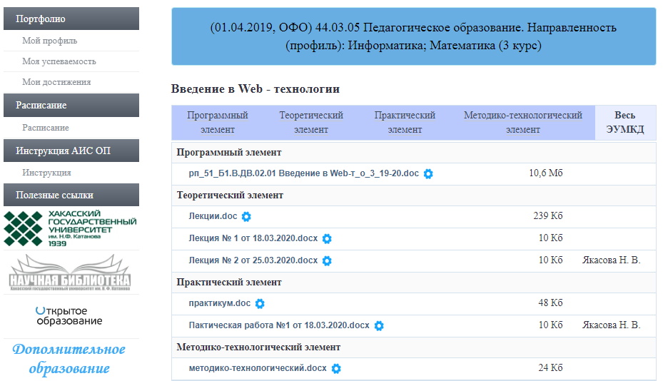
Теоретические задания для дистанционной работы
Задания
с датами выдачи
по расписанию

Slide 8
Работа с теоретическим материалом
В названии файла указана дата выдачи теоретического материала.
Скачаный материал нужно изучить и выполнить по нему практическое задание или тест в течение недели.
Смотри следующий слайд

Slide 9
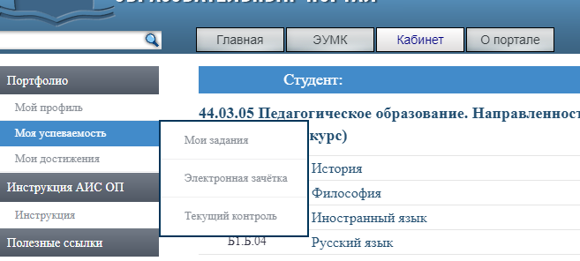
Просмотр заданий
Увидеть, что задано можно в личном кабинете:
в Портфолио нажать Моя успеваемость и выбрать Мои задания
Находитесь в личном кабинете
Нажать

Slide 10
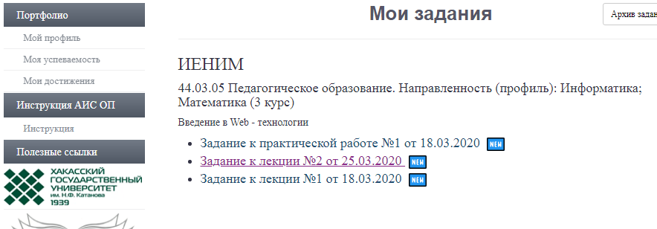
Все задания
Новые задания отмечены значком New
Нажать

Slide 11
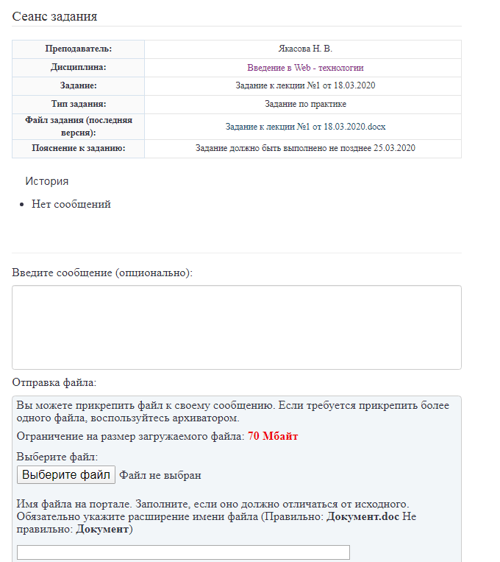
Просмотр задания
Нажать, чтобы загрузить файл с заданием

Slide 12
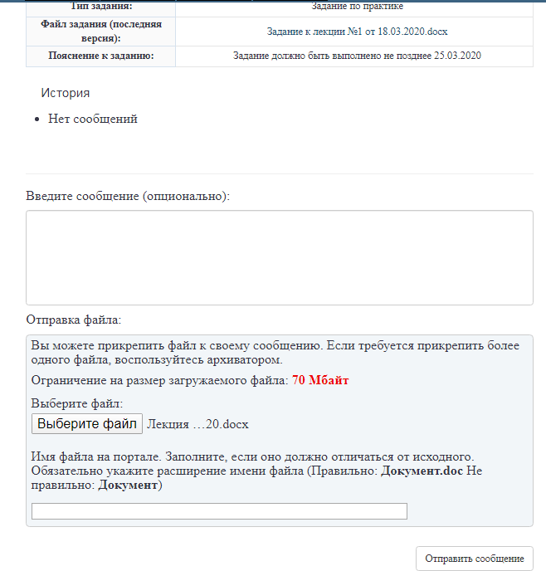
Отправка выполненного задания на проверку
Нажать кнопку Выбрать файл.
В окне Открытия файла найти файл для отправки и нажать кнопку Открыть.
Нажать кнопку Отправить сообщение
Отправить выбранный файл на проверку
Выбрать файл для отправки

Slide 13
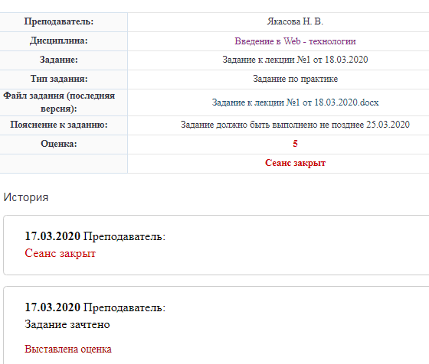
Просмотр оценок
Результат проверки задания можно посмотреть в задании

Slide 14
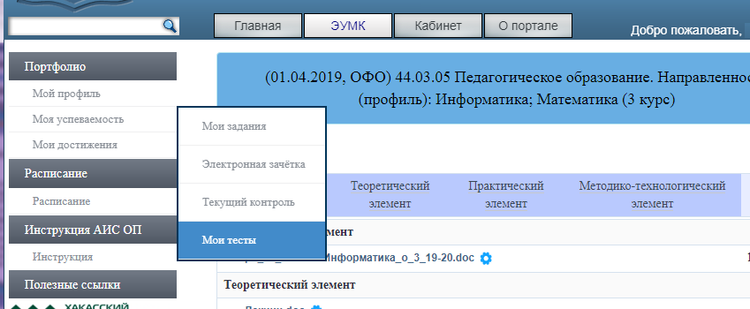
Выполнение теста
выбрать дисциплину, по которой нужно пройти тестирование;
на странице дисциплины в Портфолио нажать Моя успеваемость и выбрать Мои тесты;
выбрать тест для выполнения и пройти по ссылке теста;
ознакомиться с параметрами теста и приступить к тестированию.
Находитесь на странице дисциплины
Нажать

Slide 15
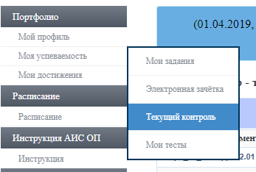
Результаты теста
войти в личный кабинет;
в личном кабинете в Портфолио нажать Моя успеваемость и выбрать Текущий контроль;
посмотреть результат тестирования по интересующей дисциплине.

